Slide 1
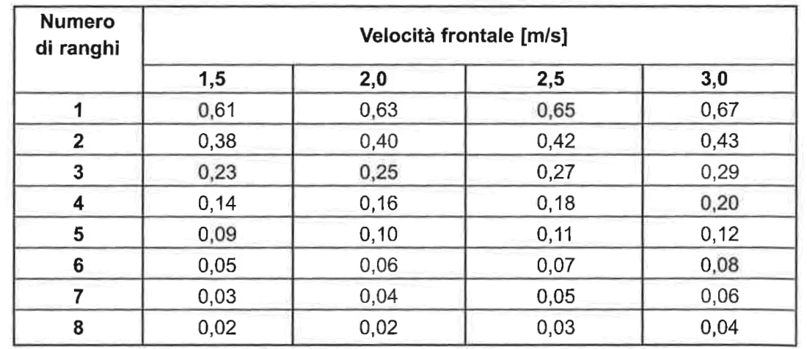
Batterie di scambio – bypass

Slide 2

Temperatura superficiale batteria
$t_{rb}=t_{m} s$e $Δx=0$
$t_{rb}=t_{m}+3 s$e $Δx>6$ g_{v}/kg_{a}
Interpolato linearmente tra valori intermedi
$t_{rb}$ temperatura di rugiada della batteria

Slide 3
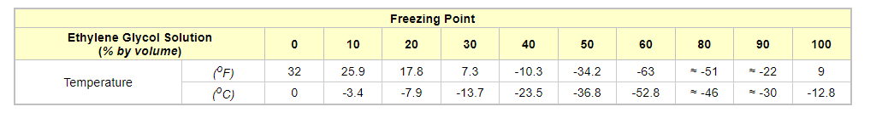
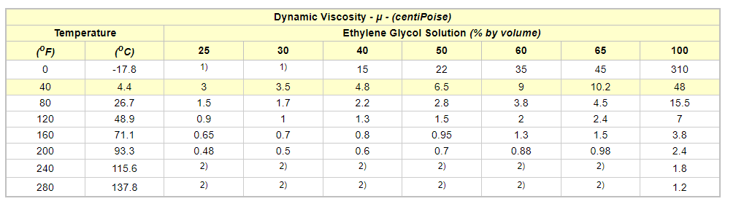
Acqua glicole etilenico
https://www.engineeringtoolbox.com/ethylene-glycol-d_146.html

Slide 4
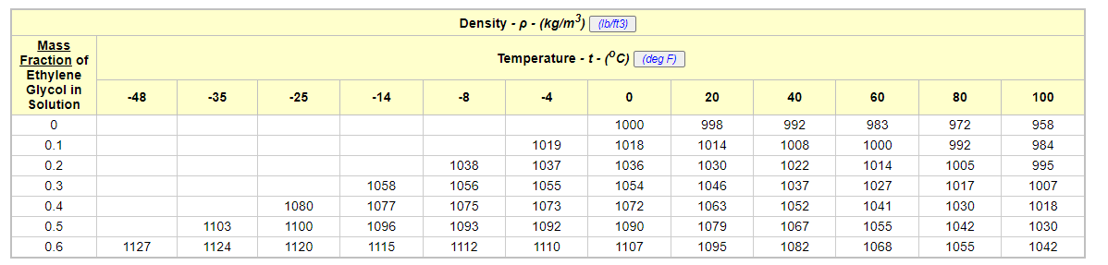
Proprietà acqua glicole etilenico

Slide 5
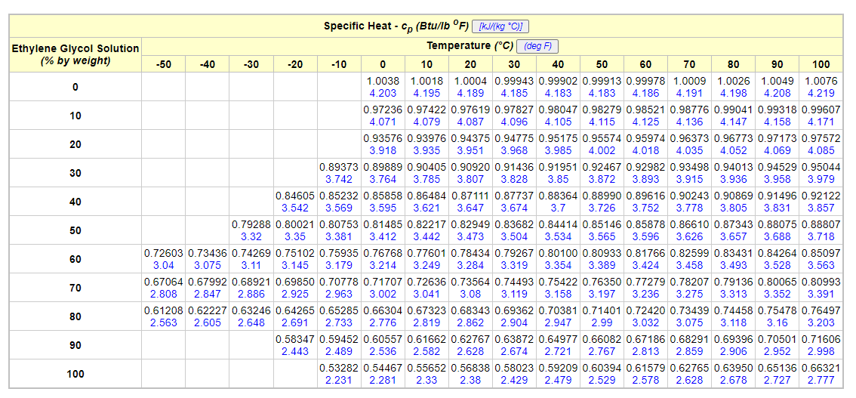
Proprietà acqua glicole etilenico

